Slide 1
Lluvia en Australia
Análisis de Datos - Trabajo Práctico Integrador
Especialización en IA - 5Co2022
Grupo N°2:
Federico Paolino
Benjamin Tourn
Notes:
Benja

Slide 2
CONTENIDOS
01
03
Interrogante
Evaluación de modelos
02
04
Análisis de datos e Ingeniería de features
Conclusiones
Notes:
Benja

Slide 3
¿Lloverá el día 26-06-2017 en Australia, basados en los registros históricos disponibles desde el 01-12-2008 y hasta el día anterior?
Notes:
Benja

Slide 4
02
Análisis de datos e Ingeniería de features
Notes:
Fede

Slide 5
Dataset: “Rain in Australia”
https://www.kaggle.com/datasets/jsphyg/weather-dataset-rattle-package
145.460 registros y 23 features:
Fecha: “Date”
Ubicación: “Location”
Dirección de viento: “WindGustDir”, “WindDir9am”, “WindDir3pm”
Lluvia (Si/No): “RainToday”, “RainTomorrow”
Temperaturas: “MinTemp”, “MaxTemp”, “Temp9am”, “Temp3pm”
Precipitación: “Rainfall”
Evaporación: “Evaporation”
Luz solar: “Sunshine”
Velocidad de viento: “WindGustSpeed”, “WindSpeed9am”, “WindSpeed3pm”
Presión atmosférica: “Pressure9am”, “Pressure3pm”
Humedad: “Humidity9am”, “Humidity3pm”
Nubosidad: “Cloud9am”, “Cloud3pm”
Notes:
Fede

Slide 6
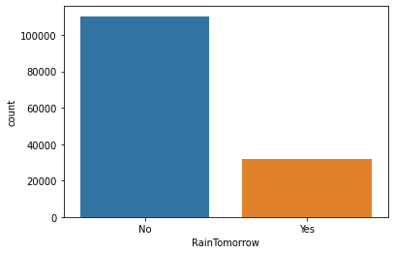
Dataset: “Rain in Australia”
https://www.kaggle.com/datasets/jsphyg/weather-dataset-rattle-package
145.460 registros y 23 features
Variable objetivo: “RainTomorrow”
Notes:
Fede

Slide 7
Eliminamos 4 features con 38% o más de datos faltantes (“Evaporation”, “Sunshine”, “Cloud9am”, “Cloud3pm”)
Notes:
Fede

Slide 8
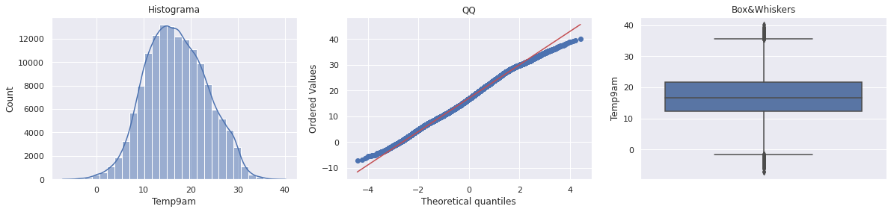
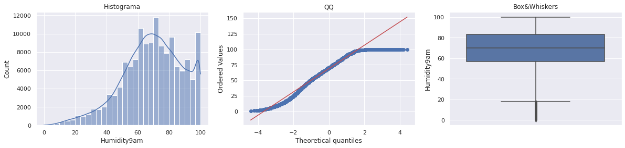
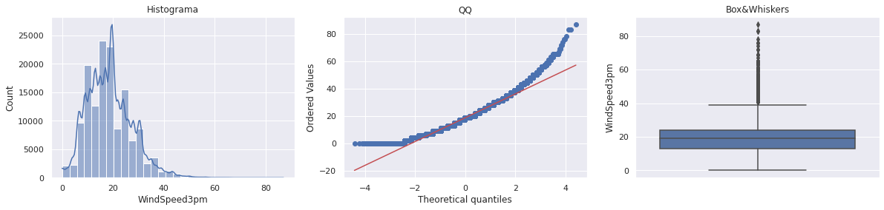
Variables numéricas
“MinTemp”, “MaxTemp”, “Pressure9am”, “Pressure3pm”, “Temp9am”, “Temp3pm”
“Humidity9am” y “Humidity3pm”
“WindGustSpeed”, “WindSpeed9am”, “WindSpeed3pm”
Notes:
Benja

Slide 9
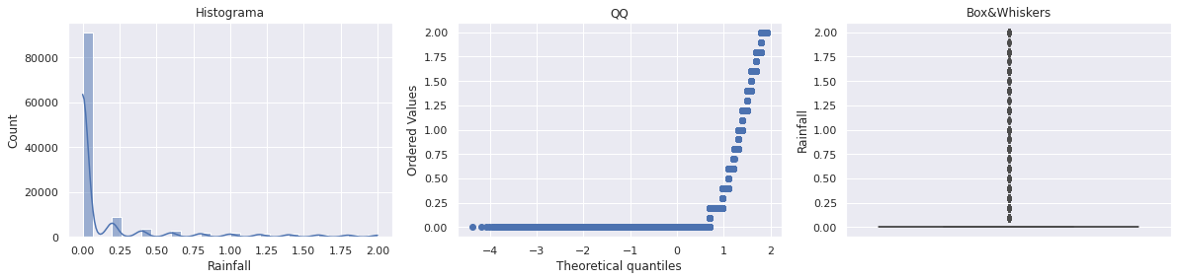
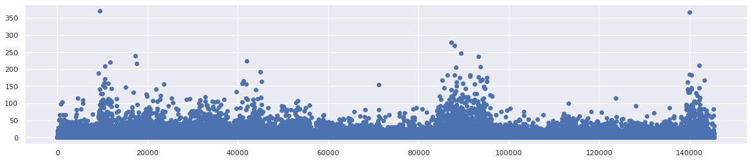
Variable “Rainfall”
¡Más de 90.000 registros con Rainfall=0!
Notes:
Benja

Slide 10
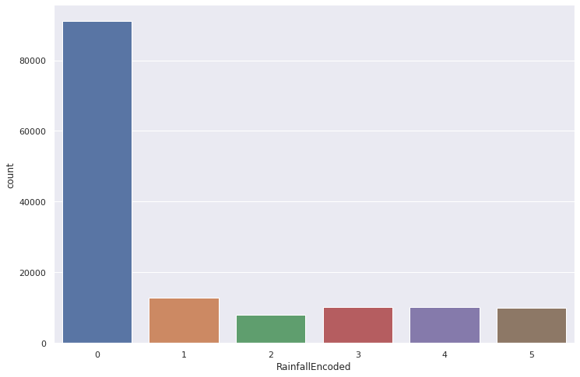
Discretización variable “Rainfall”
Apartamos un “bin” que representa todas las muestras con Rainfall=0
Para Rainfall>0, empleamos KBinsDiscretizer de Sklearn con encoding “ordinal” y estrategia “quantile”.
Bin | Limites
‘0’ | 0 mm
‘1’ | (0.1, 0.4] mm
‘2’ | (0.4, 1.2] mm
‘3’ | (1.2, 3.4] mm
‘4’ | (3.4, 9.2] mm
‘5’ | (9.2, 278,4] mm
Notes:
Benja

Slide 11
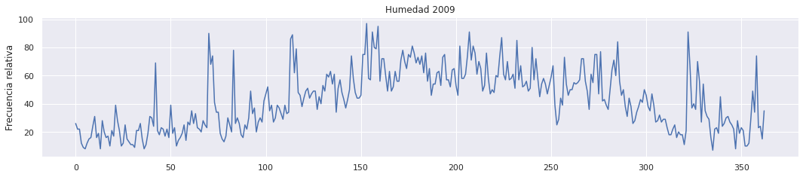
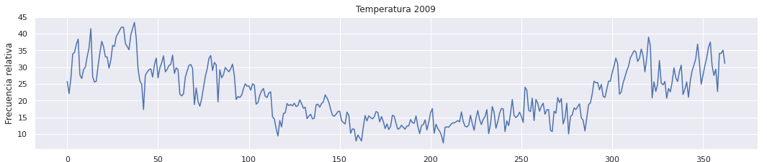
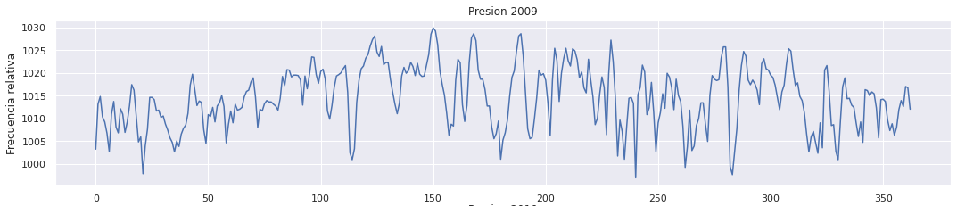
Date Vs Humidity3pm, Temperature3pm, Pressure3pm
Location: Albury - Year: 2009
Humidity3pm
Temperature3pm
Pressure3pm
Notes:
Benja

Slide 12
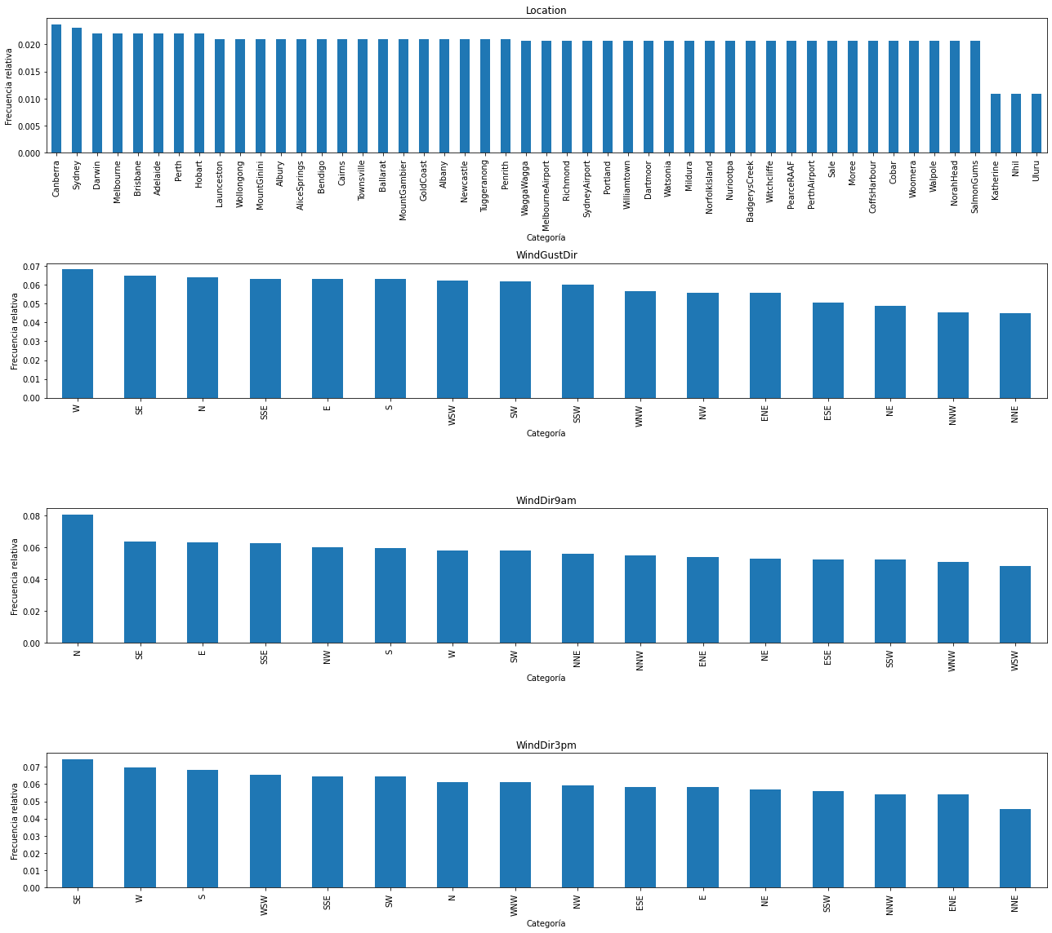
Variables categóricas multiclase
(1)
Variable | #
Location (1) | 49
WindGustDir (2), WindDir9am (3), WindDir3pm (3) | 16
(2)
Algunas etiquetas:
(1): ‘Melbourne’, ‘Sidney’, ‘Albury’, ‘Canberra’, ‘Adelaide’, etc.
(2), (3), (4): 'W', 'WNW', 'WSW', 'NE', 'NNW', 'N', 'NNE', 'SW', 'ENE', 'SSE', 'S', 'NW', 'SE', 'ESE', 'E', 'SSW'
(3)
(4)
Notes:
Benja

Slide 13
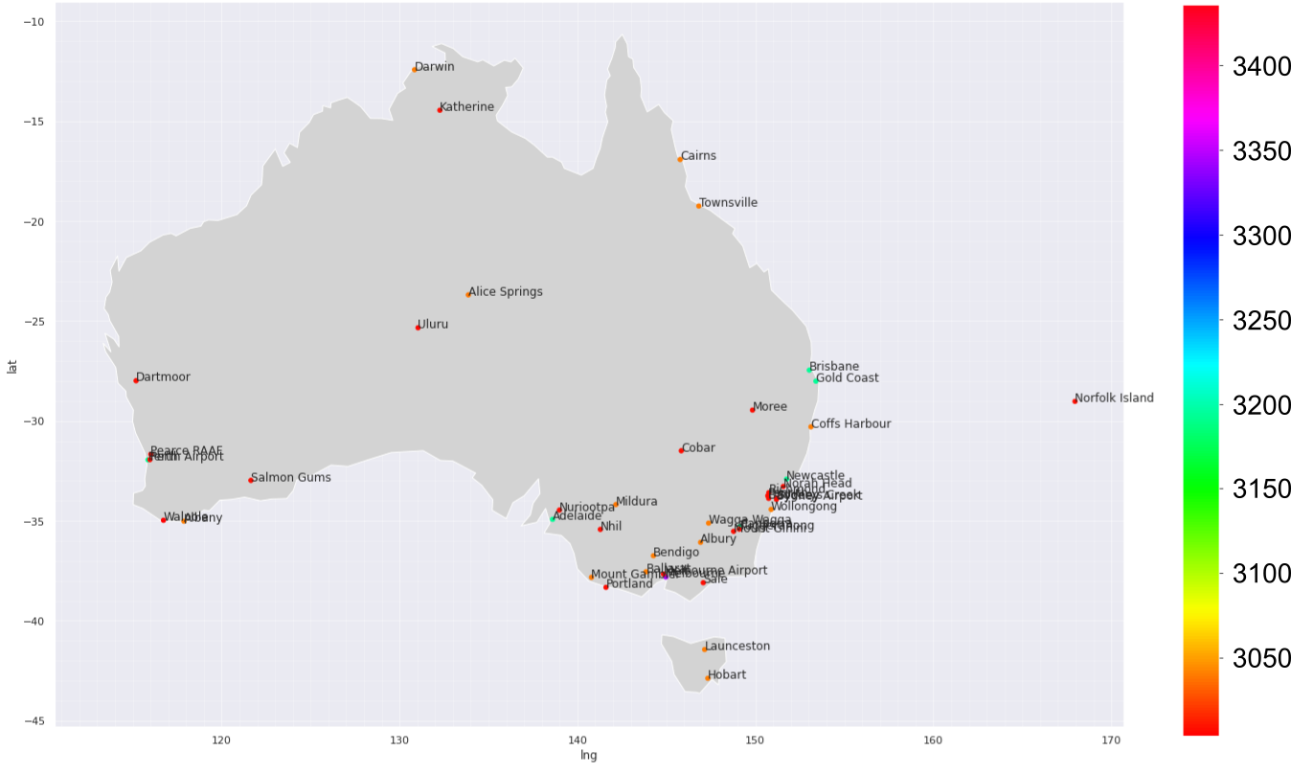
Codificación de variable “Location”
Librería utilizada: Geopandas
Obtenemos latitud y longitud de cada una de las 49 ubicaciones (https://simplemaps.com/data/au-cities)
Notes:
Fede

Slide 14
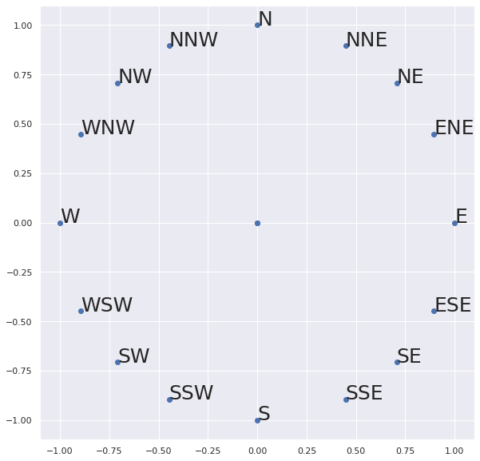
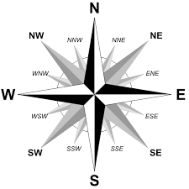
Codificación de variables de dirección del viento
67,5°
0.92387…
0.38268…
16 etiquetas correspondientes con los puntos cardinales
Codificación empleando coordenadas cartesianas de los puntos equivalentes sobre una circunferencia de radio unitario
Notes:
Fede

Slide 15
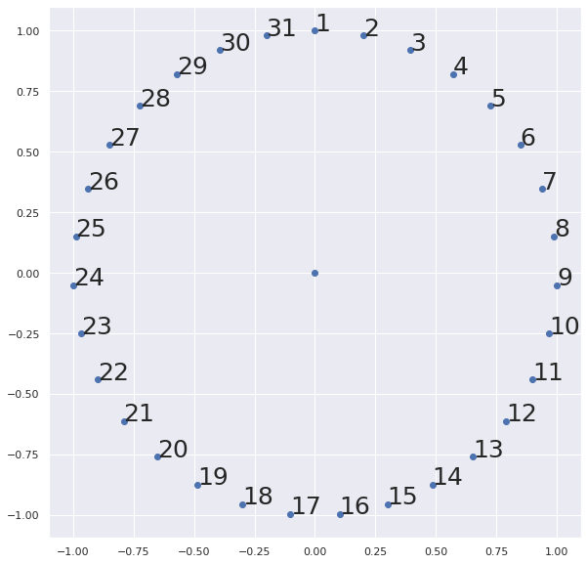
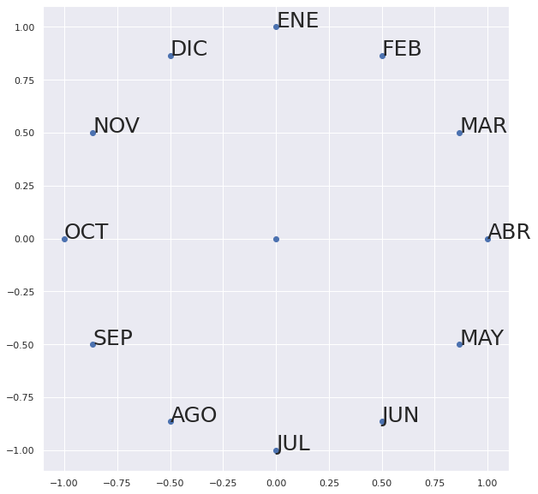
Codificación de variable “Date”
Un registro por día desde el 01-12-2008 hasta el 25-06-2017 (sin datos faltantes)
DD-MM-AAAA
Días_X | Días_Y
Meses_X | Meses_Y
Años
2008
2009
2010
…
2017
Notes:
Fede

Slide 16
Consecuencia de las codificaciones mostradas:
¡Variables dejaron de ser categóricas, siendo ahora completamente numéricas!
Notes:
Benja

Slide 17
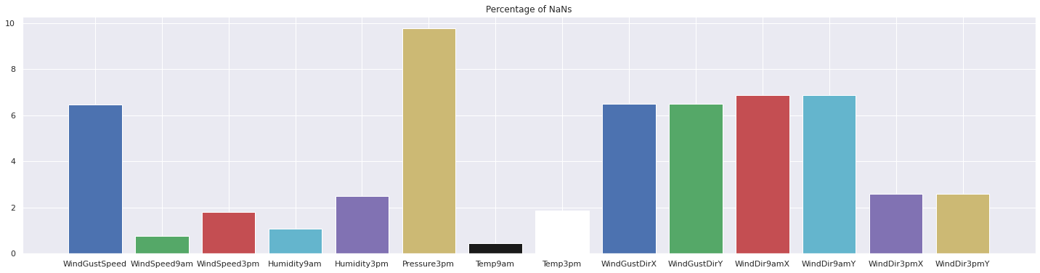
Valores faltantes - Imputación
Variable categorica “RainToday”:
MICE con regresión logística y 4 features
Variables numéricas (todas las demás):
MICE con regresion Ridge y 4 features
Notes:
Benja

Slide 18
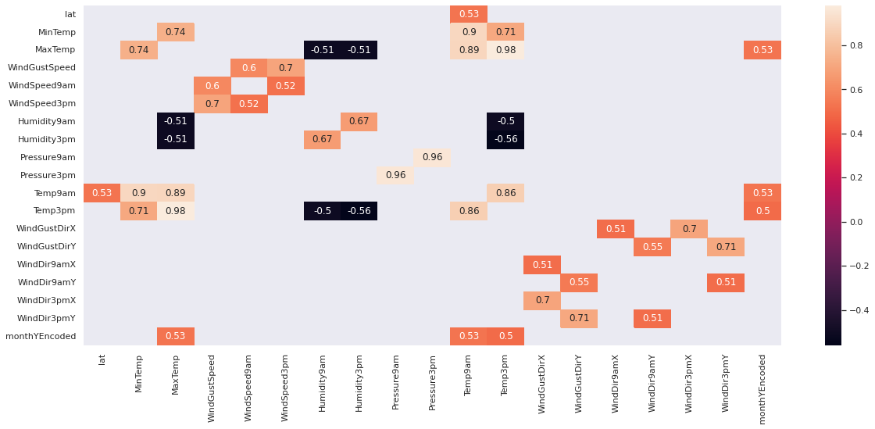
Relaciones entre variables independientes - Corr. de Pearson
Notes:
Fede

Slide 19
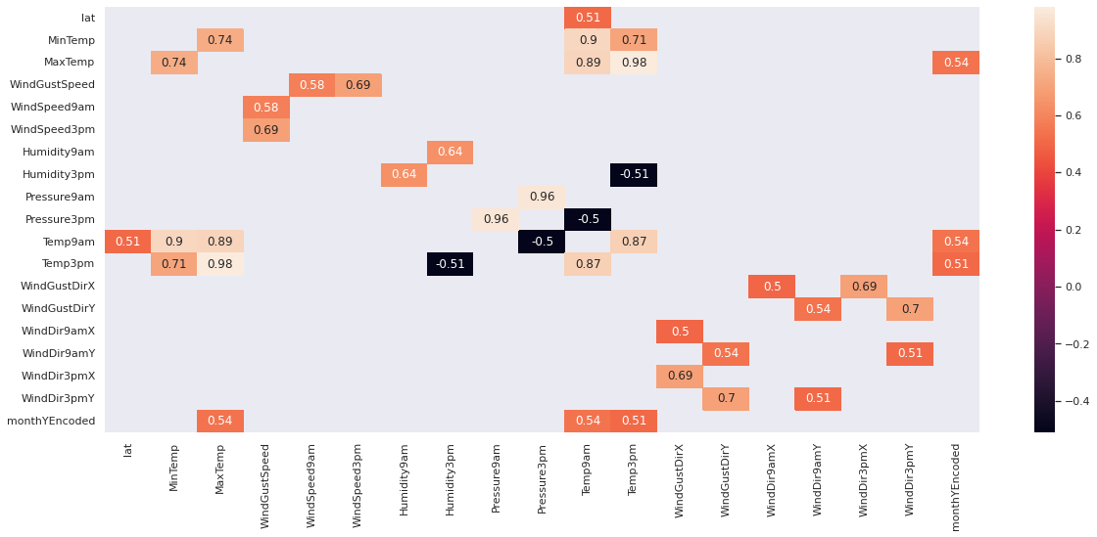
Relaciones entre variables independientes - Corr. de Spearman
Notes:
Fede

Slide 20
Eliminación de features por elevada correlación
Variable X1 | Variable X2 | Corr. (Pea./Spe.)
MaxTemp | Temp3pm | 0.98
Pressure3pm | Pressure9am | 0.96
MinTemp | Temp9am | 0.90
MaxTemp | Temp9am | 0.89
Temp3pm | Temp9am | 0.87
¡Se trata de variables con distribución asimilable a normal, con lo cual pueden ser eliminadas por elevada correlación!
Notes:
Fede

Slide 21
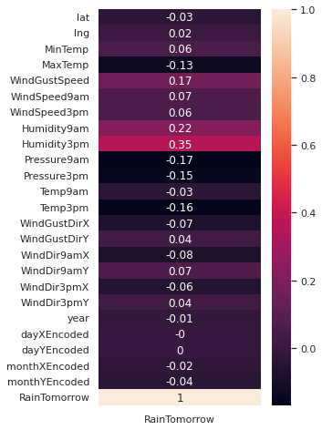
Relaciones con la variable objetivo - Corr. de Kendall
Notes:
Benja

Slide 22
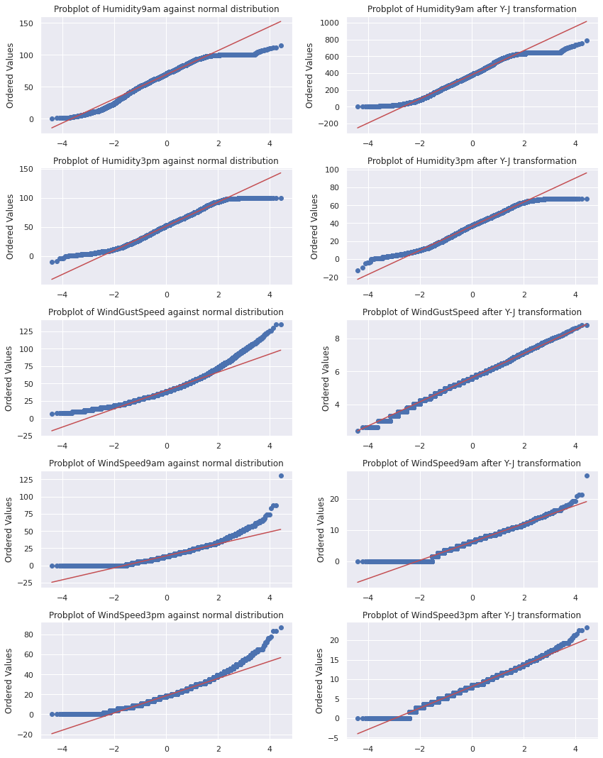
Transformaciones
Transformación ensayada: Yeo-Johnson (los datos contienen valores 0)
Variables con distribución “rara”: humedad y velocidad de viento
Sólo “WindGustSpeed” podría ser transformada con este método
Notes:
Benja

Slide 23
03
Evaluación de Modelos Predictivos
Notes:
Fede

Slide 24
Pipeline
Escalado de variables numéricas: StandardScaler
Partición del dataset: 80% train y 20% test
Balanceo de clases en variable target: SMOTE
Modelos ensayados:
Regresión logística
Árboles de decisión
XGBoost
Random Forest
MLP
Métricas a evaluar: precision, recall, F1-score, balanced accuracy, averaged F1-score
¡Idealmente sería necesario construir modelos de series temporales!
Notes:
Fede

Slide 25
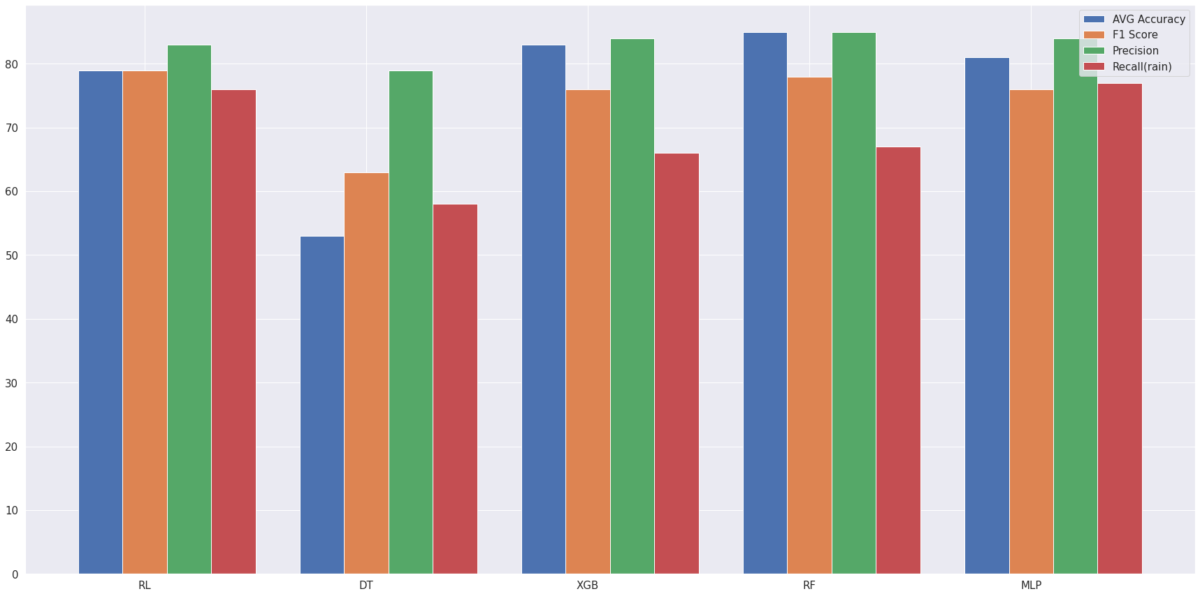
Resultados
Notes:
Fede

Slide 26
04
CONCLUSIONES
Existe una relación apreciable entre la variable de salida y las variables de humedad y presión atmosférica
No se evidencia una relación con los días ni con los meses encodeados, pero sí una tendencia con las estaciones
La codificación de variables categóricas permitiría predecir si va a llover o no en otras localidades no incluidas
Sería conveniente emplear modelos de series temporales para obtener predicciones basadas en información histórica
Notes:
Fede y Benja

Slide 27
¡MUCHAS GRACIAS!
¿Preguntas?

